Slide 1


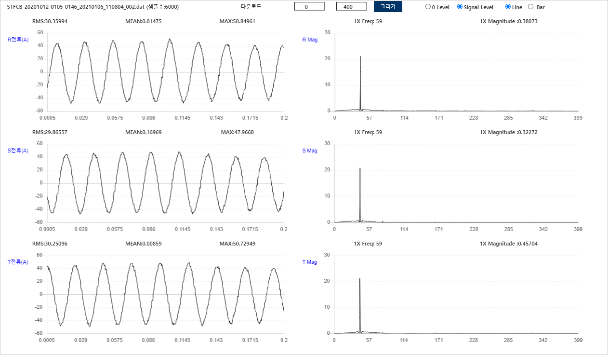
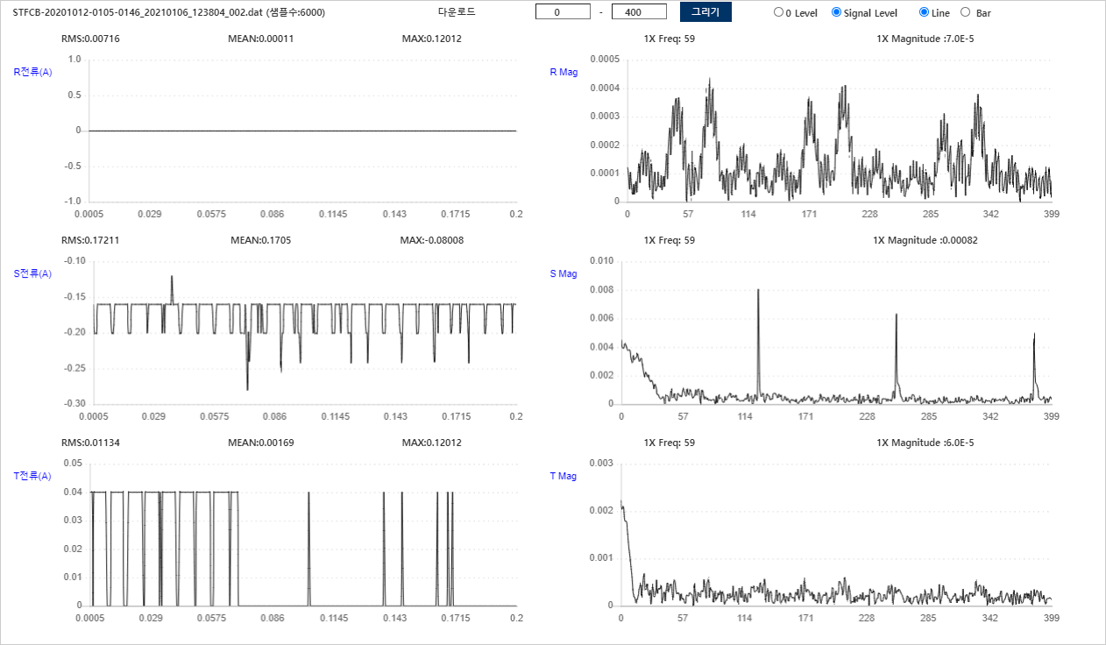
대전 도시철도공사 : 모터 센서 데이터
1. 모터 센서 데이터
1. 전류 센서
1.1. 센서 종류 : 축정렬 불량 30kW #1-1
: STFCB-20201012-0105-0146
(시청역, B공조실(종점) R-PAHU-03S 승강장 급기)
수집 | 정제 | 라벨링 | 데이터
STFCB-20201012-0105-0146_20210106_110804_002.dat | 정상 (동작) | STFCB-20201012-0105-0146_20210106_110804_002.csv
STFCB-20201012-0105-0146_20210106_123804_002.dat | 비정상 (비동작) | STFCB-20201012-0105-0146_20210106_123804_002.csv
Copyright(C) 2015~ SC Solution Co., Ltd.
All Rights Reserved

Slide 2

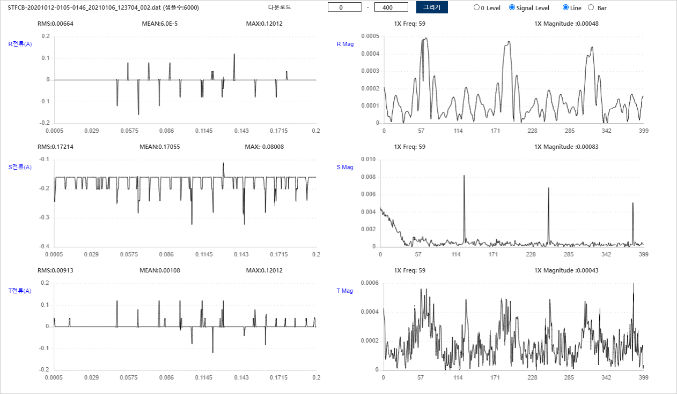
대전 도시철도공사 : 모터 센서 데이터
1. 모터 센서 데이터
1. 전류 센서
1.1. 센서 종류 : 축정렬 불량 30kW #1-2
: STFCB-20201012-0105-0146
(시청역, B공조실(종점) R-PAHU-03S 승강장 급기)
수집 | 정제 | 라벨링 | 데이터
STFCB-20201012-0105-0146_20210106_110704_002.dat | 정상 (동작) | STFCB-20201012-0105-0146_20210106_110704_002.csv
STFCB-20201012-0105-0146_20210106_123704_002.dat | 비정상 (비동작) | STFCB-20201012-0105-0146_20210106_123704_002.csv
Copyright(C) 2015~ SC Solution Co., Ltd.
All Rights Reserved

Slide 3
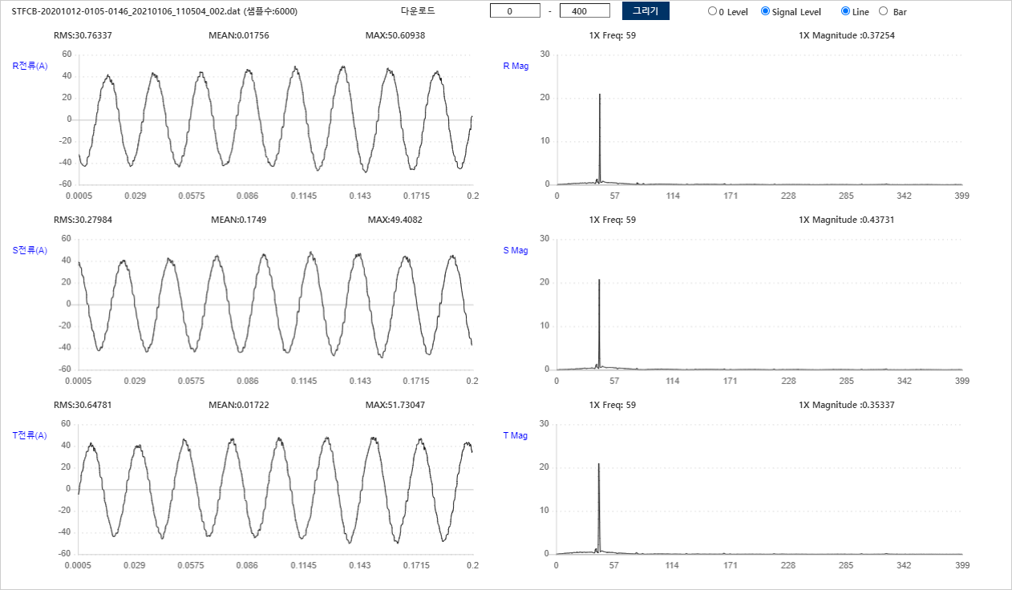
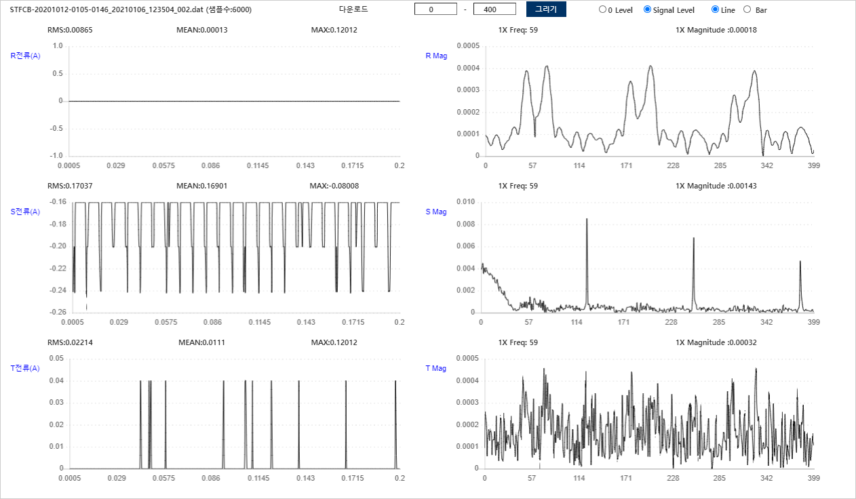
대전 도시철도공사 : 모터 센서 데이터
1. 모터 센서 데이터
1. 전류 센서
1.1. 센서 종류 : 축정렬 불량 30kW #1-3
: STFCB-20201012-0105-0146
(시청역, B공조실(종점) R-PAHU-03S 승강장 급기)
수집 | 정제 | 라벨링 | 데이터
STFCB-20201012-0105-0146_20210106_110504_002.dat | 정상 (동작) | STFCB-20201012-0105-0146_20210106_110504_002.csv
STFCB-20201012-0105-0146_20210106_123504_002.dat | 비정상 (비동작) | STFCB-20201012-0105-0146_20210106_123504_002.csv
Copyright(C) 2015~ SC Solution Co., Ltd.
All Rights Reserved

Slide 4

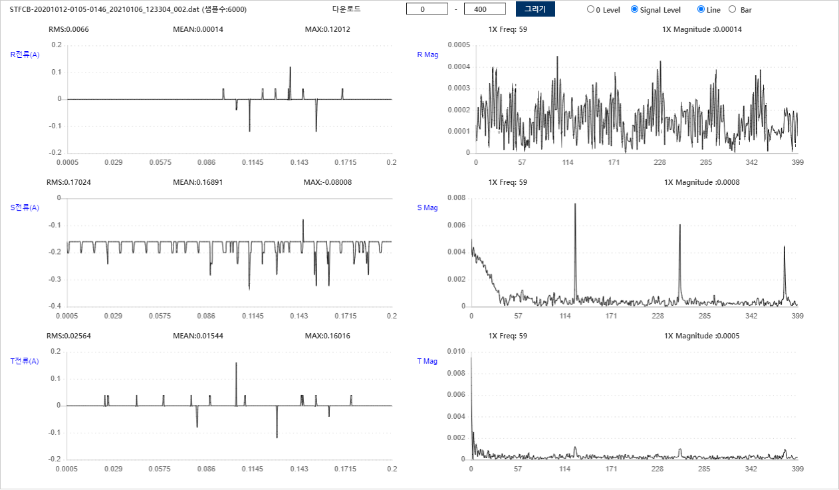
대전 도시철도공사 : 모터 센서 데이터
1. 모터 센서 데이터
1. 전류 센서
1.1. 센서 종류 : 축정렬 불량 30kW #1-4
: STFCB-20201012-0105-0146
(시청역, B공조실(종점) R-PAHU-03S 승강장 급기)
수집 | 정제 | 라벨링 | 데이터
STFCB-20201012-0105-0146_20210106_100804_002.dat | 정상 (동작) | STFCB-20201012-0105-0146_20210106_100804_002.csv
STFCB-20201012-0105-0146_20210106_123304_002.dat | 비정상 (비동작) | STFCB-20201012-0105-0146_20210106_123304_002.csv
Copyright(C) 2015~ SC Solution Co., Ltd.
All Rights Reserved

Slide 5
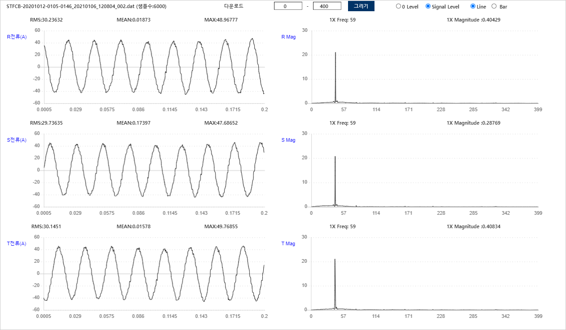
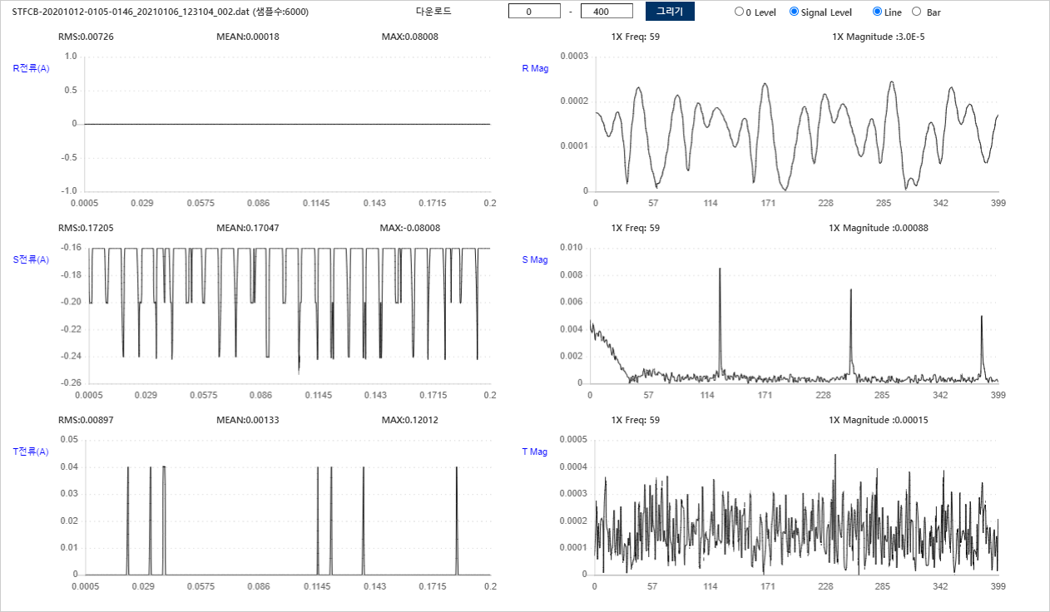
대전 도시철도공사 : 모터 센서 데이터
1. 모터 센서 데이터
1. 전류 센서
1.1. 센서 종류 : 축정렬 불량 30kW #1-5
: STFCB-20201012-0105-0146
(시청역, B공조실(종점) R-PAHU-03S 승강장 급기)
수집 | 정제 | 라벨링 | 데이터
STFCB-20201012-0105-0146_20210106_120804_002.dat | 정상 (동작) | STFCB-20201012-0105-0146_20210106_120804_002.csv
STFCB-20201012-0105-0146_20210106_123104_002.dat | 비정상 (비동작) | STFCB-20201012-0105-0146_20210106_123104_002.csv
Copyright(C) 2015~ SC Solution Co., Ltd.
All Rights Reserved

Slide 6
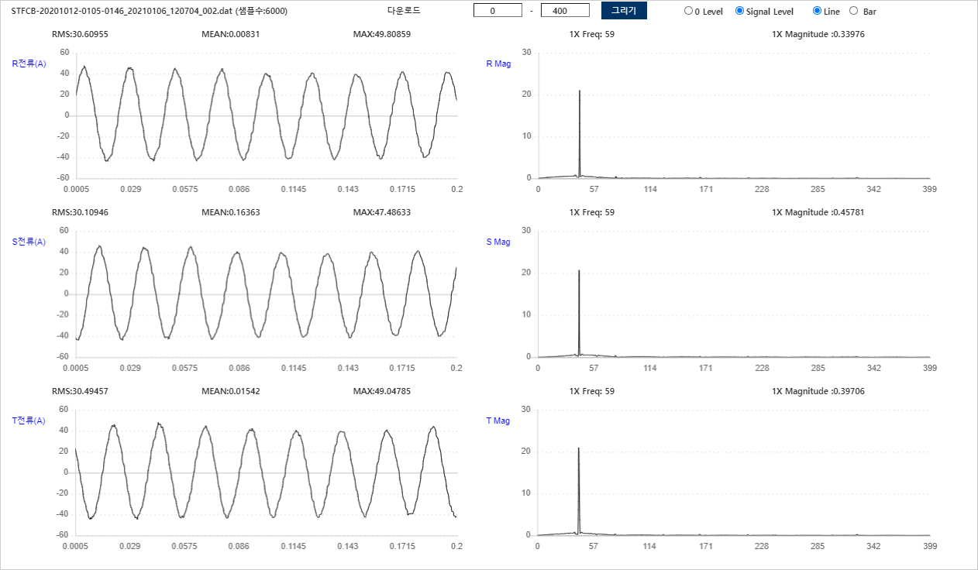
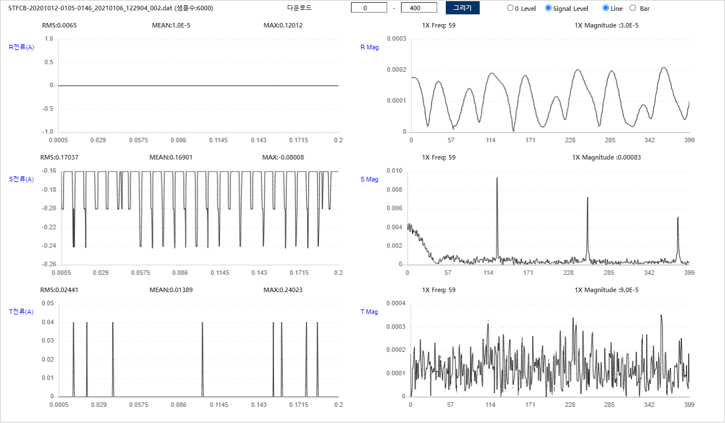
대전 도시철도공사 : 모터 센서 데이터
1. 모터 센서 데이터
1. 전류 센서
1.1. 센서 종류 : 축정렬 불량 30kW #1-6
: STFCB-20201012-0105-0146
(시청역, B공조실(종점) R-PAHU-03S 승강장 급기)
수집 | 정제 | 라벨링 | 데이터
STFCB-20201012-0105-0146_20210106_120704_002.dat | 정상 (동작) | STFCB-20201012-0105-0146_20210106_120704_002.csv
STFCB-20201012-0105-0146_20210106_122904_002.dat | 비정상 (비동작) | STFCB-20201012-0105-0146_20210106_122904_002.csv
Copyright(C) 2015~ SC Solution Co., Ltd.
All Rights Reserved

